Slide 1
স্বাগতম

Slide 2
পরিচিতি
শিক্ষক পরিচিতি
আব্দুস সালাম হাওলাদার।
সহকারী শিক্ষক (আইসিটি)।
বাঐডাঙ্গা বি এল হাই বিদ্যালয়
উপজেলাঃ ফকিরহাট।
জেলাঃ বাগেরহাট।
পাঠ পরিচিতি
শ্রেণি: 8ম
বিষয়:তথ্য ও যোগাযোগ প্রযুক্তি।
সময়: ৪৫ মিনিট
অধ্যায়: ৩য়
পাঠ: ১৭

Slide 3

এস একটি ভিডিও দেখি
ভিডিওটির মধ্যে কীসের সমস্যা দেখা যায়?
Notes:
১। উপরোক্ত প্রশ্নের পর বিভিন্ন উত্তর আসতে পারে শিক্ষার্থীদের নিকট থেকে।
২। উত্তর যেমনই শিক্ষার্থীরা দেয় না কেন, শিক্ষার্থীকে কম্পিউটার ভাইরাসের কথা বলতে হবে।
অত:পর পাঠ ঘোষণা…

Slide 4
কম্পিউটার ভাইরাস

Slide 5
শিখনফল
কম্পিউটার ভাইরাস কী তা বলতে পারবে;
কম্পিউটার ভাইরাসের প্রকারভেদ বর্ণনা করতে পারবে;
কম্পিউটার ভাইরাসের ইতিহাস বিশ্লেষণ করতে পারবে;
ম্যালওয়্যার থেকে নিষ্কৃতি পাওয়ার উপায় ব্যাখ্যা করতে পারবে।

Slide 6
কম্পিউটার ভাইরাস কি?
কম্পিউটার ভাইরাস হলো এক ধরনের ক্ষতিকারক সফটওয়্যার বা ম্যালওয়্যার যা পুনরুৎপাদনে সক্ষম।

Slide 7
কম্পিউটার ভাইরাসের প্রকারভেদ
কম্পিউটার ভাইরাস সক্রিয় হয়ে যাওয়ার পর কাজের ধরনের ভিত্তিতে ভাইরাসকে দুই ভাগে ভাগ করা হয়
ভাইরাস
অনিবাসী ভাইরাস
নিবাসী ভাইরাস

Slide 8
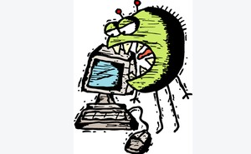
অনিবাসী ভাইরাস
সংক্রমণ করার পর পরিশেষে মূল প্রোগ্রামের কাছে নিয়ন্ত্রণ দিয়ে যে ভাইরাস নিষ্ক্রিয় হয়ে যায়, এদের বলা হয় অনিবাসী Non-Resident বা ভাইরাস।
Notes:
সাধারণত যে ভাইরাস সংক্রমন করার পর তার নিজের অস্তিত্ত্ব মুছে ফেলে, তাই অনিবাসী ভাইরাস..

Slide 9
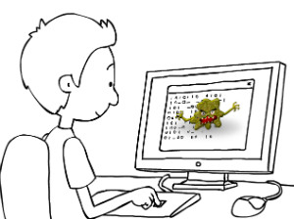
নিবাসী ভাইরাস
নিবাসী বা Resident ভাইরাস হলো এমন ভাইরাস যা চালু হওয়ার পর মেমোরিতে স্থায়ী হয়ে বসে থাকে। যখনই অন্য কোনো প্রোগ্রাম চালু হয়, তখনই সেটি সেই প্রোগ্রামকে সংক্রমিত করে।

Slide 10
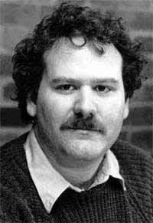
কম্পিউটার ভাইরাসের ইতিহাস
আমেরিকার কম্পিউটার বিজ্ঞানী ফ্রেডরিক বি কোহেন কম্পিউটারের এ প্রোগ্রাম ভাইরাস হিসেবে প্রথম সম্বোধন করেন।
Notes:
বর্ণনা করে শিক্ষার্থীদের বুঝাতে হবে….

Slide 11



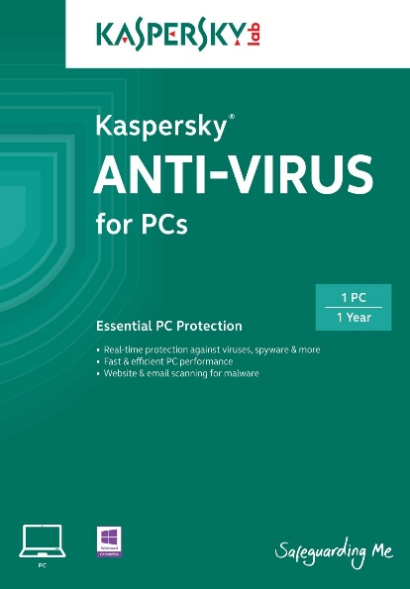
ম্যালওয়্যার থেকে নিষ্কৃতি পাওয়ার উপায়
পরিচিত কিছু এন্টিভাইরাস
এভিজি (AVG)
এভিরা (Avira)
এভাস্ট (avast)
ক্যাসপারস্কাই (Kaspersky)
Notes:
১. বিশেষ ধরনের প্রোগ্রাম বা এন্টিভাইরাস কম্পিউটারে ইন্সটল করে এক্টিভ রাখা
২. ফায়ারওয়াল ব্যবস্থার মাধ্যমেও ব্যবহারকারীগণ ম্যালওয়্যারের হাত থেকে রক্ষা পাওয়ার চেষ্টা করা যায়।
৩. সব ভাইরাস বা ম্যালওয়্যারের একটি নির্দিষ্ট Pattern রয়েছে। এন্টি ম্যালওয়্যার এসব Pattern এর তালিকা সংগ্রহ করে এবং এর ভিত্তিতে ভাইরাস বা ম্যালওয়্যারটি শনাক্ত করে।
৪. এছাড়া যেসব মাধ্যম যেমন পেনড্রাইভ, হার্ডডিস্ক, নেটওয়ার্ক গেইটওয়ে এর সাহায্যে ভাইরাস ছড়ায় সেসব ব্যবহারে সচেতন হওয়া।

Slide 12
একক কাজ
ভাইরাস আক্রান্ত হলে কী করা উচিৎ?

Slide 13
মূল্যায়ন
কম্পিউটার ভাইরাস কী?
ভাইরাস কত প্রকার ও কী কী?
নিবাসী ও অনিবাসী ভাইরাসের দু’টি পার্থক্য বল।
চারটি এন্টিভাইরাসের নাম বল।
কম্পিটার ভাইরাস নামকরণ করেন কে?

Slide 14
বাড়ীর কাজ
তুমি কীভাবে তোমার বিদ্যালয়ের কম্পিউটারকে ভাইরাস মুক্ত রাখবে? বিশ্লেষণ কর।

Slide 15
ধন্যবাদ

